Slide 1
Rang a hAon
8ú-12ú Mí an Mheithimh

Slide 2
An Samhradh
https://www.cogg.ie/wp-content/uploads/3.An-Samhradh-asal.pdf
Éist leis an scéal agus freagair na ceisteanna a théann leis.
Tarraing pictiúr de na rudaí a chuirfeá isteach i do mhála dá má rud é go raibh tú ag dul go dtí an trá.

Slide 3
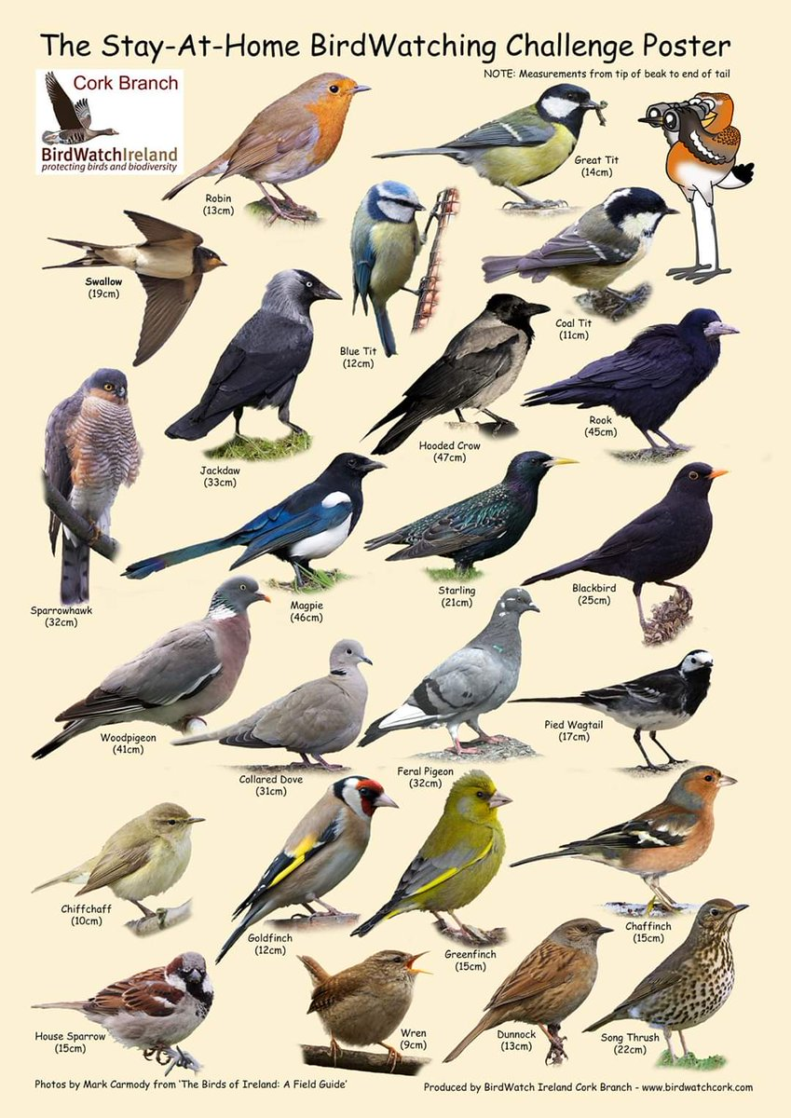
Éin choitianta na hÉireann
Lon Dubh : Blackbird
Spideog : Robin
Smólach : Thrush
Meantán Gorm: Blue Tit
Fáinleog : swallow
An féidir leat na héin seo a fheiceáil i do ghairdín?
Can you spot any of these birds in your garden?

Slide 4
Mata
Míonna na Bliana: a song the children know to remember the months of the year i nGaeilge.
Q6.
séasúr is fuaire ( the coldest season)
séasúr is teo (the hottest season)
séasúr chun síolta a chur (the season to plant seeds)
séasúr chun an fomhar a bhaint (the season to harvest crops)

Slide 5
Bí ag Éisteacht: Teanga ó Bhéal.
https://www.leighanois.com/display3.php?articleid=32
Éist leis an leabhar seo agus freagair na ceisteanna seo a leanas
Ainmnigh 3 mionainmhithe sa leabhar seo?(Name 3 minibeasts mentioned in the book)
Ainmnigh dhá rud a cuireann tú isteach san óstán mionainmhithe? (Name 2 things that you put inside the minibeast hotel?)
Cad a chuireann na beacha isteach sna cánaí bambú? (What do the bees put inside the bamboo canes?)
Cén sórt mionainmhithe a chónaíonn sna buaircíní? (What sort of minibeast likes to live in the pine cones?)
Ainmigh rud amháin nach maith leis na mionainmhithe? (Name one thing that the minibeasts do not like?)

